Slide 1
ИНФОРМАЦИЯТА КАТО ЦЕННОСТ
2
+
2
+
Личността като част от база данни
Донка Чакърова, СУ, 10.12.2022 г.

Slide 2
Национална агенция по приходите
2
+
https://nra.bg/Zashtita-na-lichnite-danni
Националната агенция за приходите е специализиран държавен орган към министъра на финансите за установяване, обезпечаване и събиране на публични вземания, и определени със закон частни държавни вземания.
Защитата на личните данни на всеки гражданин е от изключителна важност за Националната агенция за приходите.

Slide 3
Политика по защита на личните данни
2
+
https://nra.bg/politika-lichni.danni
Лични данни
Обработване на лични данни
Причини за обработването
Принципи на обработването
Права на лицата при събиране и обработване на техните лични данни
Разкриване на лични данни

Slide 4
НАП и Вашите лични данни
Защитата на личните данни на всеки гражданин е от изключителна важност за Националната агенция за приходите. Именно поради тази причина са предприети необходимите технически и организационни мерки за защитата им, част от които е и настоящата Политика по защита на личните данни.
Политиката по защита на личните данни в НАП е изготвена и се основава на действащото законодателство в Европейския съюз и Република България.

Slide 5
Какво се разбира под „лични данни“ и „обработване на лични данни“?
„Лични данни“ са всяка информация, с която едно физическо лице може да бъде идентифицирано пряко или косвено по един или повече признаци, характерни за личността, като например: име, идентификационен номер (ЕГН,ЛНЧ, ЛН, Служебен номер на НАП, др.), данни за контакт - местонахождение/пощенски адрес, телефонен
номер, email адрес, онлайн идентификатор/IP адрес и др., както и всяка информация, отнасяща се до вече идентифицирано лице.
Тези признаци може да са част от физическата, физиологичната, генетичната, психическата, умствената, икономическата, културната или социална идентичност на физическото лице.
„Обработване на лични данни“ е съвкупността от действия, извършвани с лични данни или набор от лични данни като събиране, записване, организиране, структуриране, съхранение, адаптиране или промяна, извличане, консултиране, употреба, разкриване чрез предаване, разпространяване или друг начин, по който данните стават достъпни, подреждане или комбиниране, ограничаване, изтриване или унищожаване.

Slide 6
Защо обработваме Вашите лични данни?
Основната цел, за която се извършва обработване на лични данни на физически лица, е идентифицирането им по безспорен начин, във връзка с осъществяването на законоустановени функции на НАП – обслужване на лицата, установяване на данъци и задължителни осигурителни вноски, обезпечаване и събиране на публични вземания, в това число и установяване на имущественото и финансово състояние на задължените лица, установяване на административни нарушения и налагане на административни наказания, надлежно информиране на клиентите на НАП, както и други правомощия, предвидени в нормативната уредба.

Slide 7
Принципи, от които се ръководим и които спазваме
Вашите лични данни не се събират самоцелно и без ограничение. Националната агенция за приходите стриктно спазва основните принципи, въведени като задължителни при обработването на лични данни: законосъобразност, добросъвестност и прозрачност, целесъобразност и точност, отчетност, цялостност, поверителност, ограничение на съхранението при наличие на законови изисквания за това, както и обработване на данните в обем, необходим за изпълнение на конкретна, законоустановена цел.

Slide 8
Какви са Вашите права?
При събирането и обработването на Вашите лични данни имате право на:
Получаване на информация за категориите лични данни, които се обработват от администратора на лични данни НАП;
Коригиране/допълване, ако данните са неточни/непълни - по Ваша инициатива или по инициатива на орган на НАП;
Изтриване на личните данни, при наличие на законови основания за това (субектите на данни следва да имат предвид, че „правото да бъдеш забравен“ не е абсолютно право);
Ограничаване на обработването на Вашите лични данни от страна на НАП, при наличие на законови основания за това;
Преносимост на личните данни между отделните администратори – това право Ви позволява да получите данните си от НАП и да ги прехвърлите на друг администратор в подходящ за употреба формат;

Slide 9
15 юли 2019 г.
Много преди
15 юли 2019 г.
https://bnt.bg
https://btvnovinite.bg
https://www.investor.bg
https://www.dw.com
https://edition.cnn.com
Данните се копират още от 2012 г. и са достъпни в Web Archive (Internet Wayback Machine) според
https://nova.bg/news/

Slide 10
На 15.07.2019 г. е установено, че е осъществен неоторизиран достъп до около 3% от информацията, съдържаща се в базите данни на НАП.
Засегнати са около 5,1 млн. български граждани, от които около 4 млн. от тях са на живи хора, останалите са на починали лица.

Slide 11
Лични данни и данъчно-осигурителна информация, които са разкрити:
Имена, ЕГН и адреси на български граждани;
Телефони, имейл адреси и друга информация за контакт;
Данни от годишни данъчни декларации на физически лица;
Данни от справките за изплатени доходи на физически лица;
Данни от осигурителни декларации;
Данни за здравно осигурителен статус (важно! Става дума за осигурителни вноски, а не за медицински статус или информация за лечение на гражданите);
Данни за издадените актове за административни нарушения;
Данни за извършените плащания на данъци и осигурителни задължения през Български пощи АД;
Данни за поискан и възстановен ДДС, платен в чужбина;
Данни от международния обмен на данъчна информация за български местни лица;
Служебни данни, получени от други институции в НАП, като Агенция Митници, Агенция по заетостта, Агенция за социално подпомагане, НЗОК, и др.;

Slide 12
Въпрос E-002962-19 до ЕК
Европейски процедури
https://www.europarl.europa.eu/doceo/document/E-9-2019-002962_BG.html
1.Кой, според Европейската комисия, би следвало да носи отговорност за такъв пробив в европейската сигурност?
2. Този сериозен пропуск в областта на защитата на личните данни ще повлияе ли на приемането на България в Шенген?
ОТГОВОР
Е-002962/19(ASW)
https://www.europarl.europa.eu/doceo/document/E-9-2019-002962_BG.html

Slide 13
Отговор от 20.01.2020 г. на г-н Рейндерс от името на Европейската комисия:
Отчетността е един от принципите на Общия регламент относно защитата на данните (ОРЗД), който предвижда, че администраторът носи отговорност за спазването на правилата и принципите на ОРЗД. ОРЗД гласи, че администраторът трябва да приложи подходящи технически и организационни средства, за да гарантира равнище на сигурност, съответстващо на риска, както и да може да докаже, че регламентът се спазва. Администраторът носи отговорност за всяко нарушение на ОРЗД и трябва да уведоми надзорния орган за нарушения на сигурността на личните данни. В ОРЗД „администратор“ се определя като физическо или юридическо лице, публичен орган, агенция или друга структура, която сама или съвместно с други определя целите и средствата за обработването на лични данни; В случаите, когато обработването се основава на закон, определянето на администратора може да бъде предвидено в този закон.
Процесът на наблюдението и прилагането на ОРЗД е отговорност на националния надзорен орган и предоставя на органите корективни правомощия. Националният надзорен орган следва да определи администратора и да предприеме подходящи действия спрямо него.
Оценките по Шенген имаха за цел да се установи дали условията, необходими за пълното прилагане на достиженията на правото от Шенген, включително защитата на данните, са били финализирани през 2010‐2011 г. Оттогава насам Съветът не е взимал решение относно присъединяването на България към Шенгенското пространство. В Регламент (ЕО) № 1053/2013 изрично се изключва възможността за извършване на друга оценка на България, включително за защита на данните.

Slide 14
Национални действия
Съвет по сигурността
Вътрешна проверка в НАП
Временна анкетна парламентарна комисия
Наказателно разследване за извършено престъпление
Проверка от националния надзорен орган – Комисия за защита на личните данни (КЗЛД)
Искови претенции за обезщетение за причинени неимуществени вреди

Slide 15
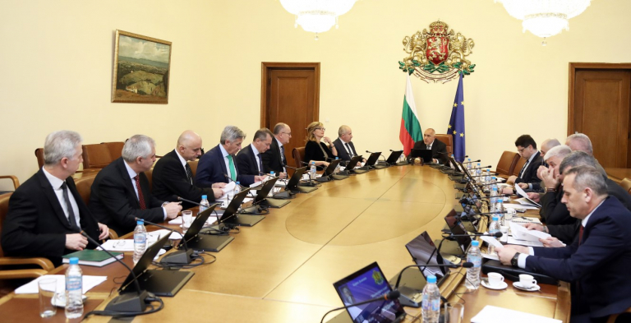
Съвет по сигурността към Министерски съвет
16юли 2019 г.
Основният състав на Съвета по сигурността включва: министъра на външните работи, министъра на отбраната, министъра на вътрешните работи и министъра на финансите, техни заместник-министри, главния секретар на МВР, началника на отбраната и ръководителите на разузнавателните и контраразузнавателните служби.

Slide 16
Обща информация
Предприети правни действия
Бъдете внимателни!
Не давайте информация за банкови сметки!
Предупредете близките и роднините си!
Сменете паролите си!
Данни не са критично важни!
Уведомление от 17 юли 2019 г. до КЗЛД за нарушение на сигурността на личните данни.
Приложение за уведомяване на заинтересованите лица чрез отдалечен достъп и справки на място
Други мерки

Slide 17
Мерки за преустановяване на неоторизиран достъп до лични данни, предприети от Националната агенция за приходите:
Уведомяване на заинтересуваните лица в НАП, съобщаване на длъжностното лице по защита на данните;
Уведомяване на Комисията за защита на личните данни (извършено на 16.07.2019 г.);
Уведомяване на правоохранителните органи, включително ДАНС, ГДБОП, CERT, ДАЕУ;
Уведомяване на ПрокуратуратаИзпълнява се преглед за уязвимости на всички услуги на НАП, достъпни чрез интернет;
Ограничаване на достъпа до услуги, за които има съмнения за уязвимост;
Възлагане на пълен одит на информационните системи на НАП от независима външна организация;

Slide 18
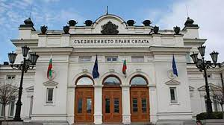
Доклад на Временна анкетна комисия на НС
Основни изводи:
1. Да се извърши одит на всички системи на централните и местни органи на власт
2. НАП да се съобрази с препоръките на КЗЛД
3. При нови договори да се договаря отговорност за неизпълнение
4.Да се спазва Закона за електронно управление 5. Да се предвидят изисквания към софтуера на НАП и да се тества всяка година
6. Да се обучават служителите
6. Промяна във възнагражденията на системните администратори
7. Предложения за законодателни промени
Достъпен в интернет след упорито издирване
Решение на Народното събрание 20.02.2020 г. за приемане на Доклад за дейността на Временната анкетна комисия за изясняване на всички факти и обстоятелства около случая с източване на информация от електронната база данни на Националната агенция за приходите.

Slide 19
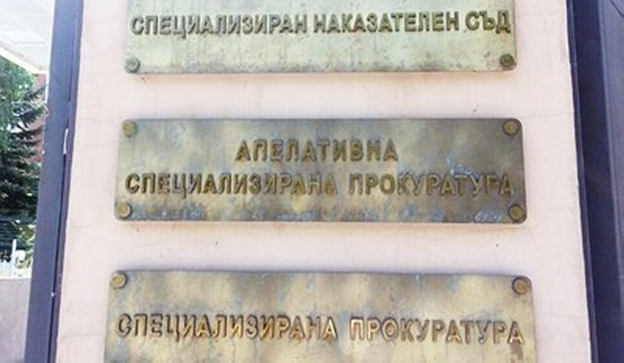
Специализирана прокуратура
"Извършеното престъпление разкрива изключително висока степен на обществена опасност предвид настъпилите вредни последици и други отегчаващи обстоятелства. От сървърите на НАП са източени личните данни на над пет милиона български граждани, а в общодостъпен сайт във файл "NE SE CHISTIIIIIII" са събрани данни за 2099 лица, заемащи висши държавни длъжности /три имена, ЕГН и заемана длъжност/. Засегната е информационната сигурност на десетки търговски дружества и държавни органи. Има задържани лица. "
22.07.2019 г.

Slide 20
Месечен бюлетин на КЗЛД-септември 2019
Проверка от 22 юли до 20 август
Решение №ППН-02-399/23.08.2019 г. на КЗЛД с 20 разпореждания на основание чл. 58, § 2, буква „г“ във връзка с чл. 57, § 1, буква „а“ и чл. 83, § 2, букви „а“, „в“, „г“, „е“ и „ж“ от ОРЗД за предприемане на подходящи технически и организационни мерки за обработване на лични данни
Наказателно постановление № 004/28.08.2019 г. на председателя на КЗЛД за нарушение на чл. 32, § 1, буква „б“ от ОРЗЛД с наложената санкция от 5 100 000 лева.

Slide 21
Наредени подходящи технически и организационни мерки
• мерки с цел повишаване защитата при обработка на лични данни в приложения за
електронни услуги към гражданите;
• извършване на анализ на риска на системите и операциите по обработването, включващи
изготвени правила и функционални задължения за работа на всяка информационна система;
• извършване на оценка на въздействието при идентифициран „висок риск” за всяка една
система и предприетите мерки;
• извършване на оценка на въздействието при първоначално стартиране на нови
информационни системи и приложения.
Срокът за изпълнение на разпорежданията е шестмесечен, считано от датата на получаването на предписанието

Slide 22
Санкция
Правно основание: чл. 32, § 1, буква „б“ от ОРЗД
Фактическо осонвание: осъществен неоторизиран достъп, неразрешено разкриване и разпространение на личните данни на физически лица от информационните бази данни, поддържани от агенцията
Според бюлетина на КЗЛД по този начин е ангажирана административнонаказателната отговорност на НАП, в качеството й на администратор на лични данни, за допуснатото неправомерно достъпване и разпространение на лични данни. Фактът, че тези данни са изтекли в публичното пространство, не означава автоматично, че с тях е извършена злоупотреба, доколкото злоупотребата предполага извършването на допълнителни действия, представляващи сами по себе си отделни престъпления.

Slide 23
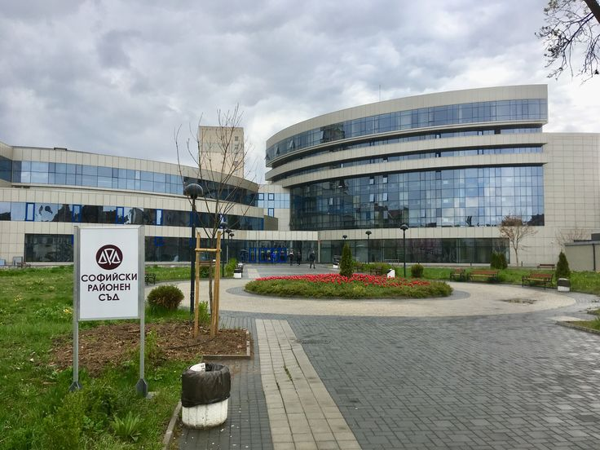
Решение на КЗЛД с разпоредени мерки
Наказателно постановление на председателя на КЗЛД
висящо адм.дело пред Административен съд-София-град
Съдът поиска отговор на 13 въпроса преди да реши виновна ли е НАП за теча на данни
евентуална втора инстанция Върховен административен съд
висящо НАХД пред Софийски районен съд
Делото за глобата от 5 млн. лв. на НАП „изплува“ от отводи на съдии с изтекли лични данни
евентуална втора инстанция Административен съд-София-град

Slide 24
Искови претенции за обезщетение за причинени неимуществени вреди
1. Колективен иск на около 130 физически лица за обезщетения
по 1000 лв.
2. Множество индивидуални искови молби за различни по размер (от 1 лв. до 10 000 лв.) обезщетения до административните съдилища в цялата страна

Slide 25
Колективен иск от 16.09.2019
Разделяне на производството по поради липса на процесуалните предпоставки (Глава Тридесет и трета на ГПК) за допустимост на колективни искове
Прекратяване на около 80% от съдебни производства като образувани по недопустими искове

Slide 26
Причини за прекратяването
Върховният административен съд (sac.government.bg) отменя всички обжалвани пред него определения за прекратяване, защото:
1. осъдителните искове са допустими и без съединяване с установителни (проф. Живко Сталев)
2. всеки субект на данни има право на ефективна съдебна защита по свой избор(чл. 79, § 1 и чл. 82, § 1 от ОРЗД)
Ищецът не е поискал изрично да се установи конкретно незаконосъобразно бездействие (чл. 39, ал. 2 от ЗЗЛД)
За същото нарушение е издаден административен акт от КЗЛД (чл. 39, ал. 4 от ЗЗЛД)

Slide 27
Решения на административните съдилища
ОСЪЖДА НАП да заплати на ФЛ 500(200/80/1) лв. обезщетение за неимуществени вреди и
ОТХВЪРЛЯ иска до пълния размер.
ОТХВЪРЛЯ изцяло иска, защото:
няма нарушение
няма (прекъсната е) причинноследствената връзка
няма вреди

Slide 28
Решения на Върховния административен съд
Решение №5587/10.05.2021 г. по адм.д. 12911/2020 г.
Решение №5635/11.05.201 г. по адм.д. 12799/2020 г.
Решение № 5646/11.05.2021 г. по адм.д. 12915/2020 г.

Slide 29
СЛЕДВА ПРОДЪЛЖЕНИЕ С определение по хода от 14.05.2021 г. по адм.д. 1037/2021 г. по описа на Върховния административен съд е отправено преюдициално запитване до Съда на Европейския съюз, по което е образувано С- 340/21
Резултат: всички дела са спрени и чакат СЕС

Slide 30
Благодаря за вниманието!
2
+
2
+

